Slide 1
TATAP MUKA 5
GOODNESS OF FIT dan INDEPEDENSI

Slide 2






Pemahaman Goodness Of Fit dan Independensi
Uji Goodness of fit sebenarnya termasuk bagian dari statistik non parametrik. Hal ini karena data yang digunakan dalam analisa ini berbentuk nominal (kategori).
Uji Goodness of fit kadang juga disebut sebagai analisa Chi_Square yang pada intinya membahas ‘apakah ada hubungan diantara dua variabel tertentu ataukah tidak dan tidak membahas seberapa jauh hubungan tersebut.
Statistik Non Parametrik
Satu
Jumlah Sampel
Dua atau lebih
Chi-Square dgn
Goddness Of Fit
Chi-Square dgn Independensi

Slide 3
Pemahaman Goodness Of Fit
Uji Goodness Of Fit untuk satu sampel tertentu dapat dipakai menguji apakah data sebuah sampel yang diambil secara acak atau tidak menunjang hipotesis yang menyatakan bahwa populasi asal sampel tsb diambil telah mengikuti distribusi yang telah ditetapkan (distribusi normal atau binomial)
Data uji Goddness of fit berbentuk data kuantitatif yakni data yang dapat diambil menggunakan angket secara tertutup, sehingga uji ini condong diarahkan untuk menguji stattement/pernyataan tentang kebenaran sebuah persepsi atau sikap konsumen/responden dalam menilai sesuatu (pelayanan, kepuasan, kualitas, harapan dan kegiatan)

Slide 4
Kasus Michigo Bank
Manajer sebuah Bank ingin mengetahui pendapat nasabahnya mengenai pelayanan yang diberikan oleh frontlinernya dalam melayani kebutuhan jasa bank. Pelayanan frontliner di nilai berdasarkan tiga indikator yakni: sikap frontliner, penampilan frontliner dan ketrampilan frontliner.
Untuk menguji hal tersebut disebarkan angket kepada 200 orang nasabah yang selama ini telah menerima pelayanan frontliner dan kepada mereka ditanyakan tentang bagaimana pelayanan frontliner selama ini.
Dari hasil penyebaran angket, di dapat hasil sebagai berikut:
70% nasabah secara berimbang menilai sikap dan ketrampilan frontliner sudah baik
30% nasabah secara berimbang menilai sikap, penampilan dan ketrampilan frontliner sudah baik
Dengan hasil angket di atas, manajer ingin menguji lebih lanjut apakah pelayanan yang diberikan kepada frontliner selama ini sudah mampu membuat nasabah merasa puas atau sebaliknya hasil angket belum mencerminkan adanya kepuasan pada nasabah.

Slide 5
Dalam uji ini ada dua variabel yang digunakan:
Frontliner, yang dimasukkan ada 3 kode, seperti 1 adalah sikap, 2 adalah penampilan dan 3 adalah ketrampilan
Jumlah, berupa data kuantitatif
Dalam proses pengujian, dilakukan pembobotan melalui proses weight cases, yakni menghubungkan angka 1 dengan angka 90, angka 2 dengan angka 30 dan angka 3 dengan angka 80.
Langkah pembobotan pada SPSS adalah sebagai berikut:
Dari menu utama, pilih Data > Weight Cases..
Pada kotak dialog yang muncul, pilih Weighted Cases by, dan isikan pada bagian Frequency variabel dengan variabel Jumlah
Tekan OK maka variabel frontliner akan mengacu ke variabel Jumlah

Slide 6
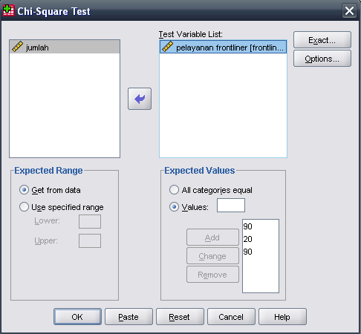
Pengolahan data menggunakan uji Goodness of fit adalah sebagai berikut:
Tampilkan data pada SPSS data editor
Pilih menu Analyze > Non parametric Test > Chi-Square

Slide 7
pada kotak Test Variabel List, masukkan variabel Frontliner sebagai variabel yang akan diuji
Perhitungan Expected Value sbb:
1. 69% nasabah menilai sikap dan ketrampilan frontliner adalah baik
nilai expected value adalah: sikap=35%x200=70
nilai expected value adalah: ketrampilan=35%x200=70
2. 31% nasabah menilai sikap, penampilan dan ketrampilan sudah baik
nilai expected value adalah: sikap=10%x200=20
nilai expected value adalah: penampilan=10%x200=20
nilai expecetd value adalah: ketrampilan=10%x200=20
Cara masukkan data harus berurutan sesuai data pada file yakni : sikap, penampilan lalu ketrampilan.
pada bagian Expected Value, klik Values. Kemudian lakukan proses memasukkan data secara urut. Proses masukkan data adalah:
isikan angka 90 (70+20)pada kolom values, lalu klik add
isikan angka 20 pada kolom values, lalu klik add
isikan angka 90 (70+20) pada kolom values, lalu klik add
Setelah proses memasukkan nilai selesai, tekan OK untuk memproses data

Slide 8
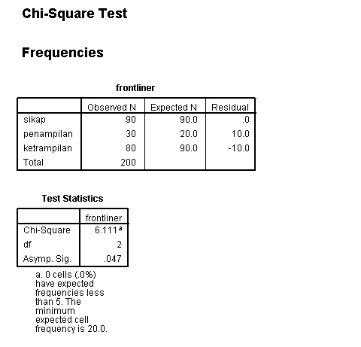
Hasil output analisa disajikan sebagai berikut:

Slide 9
Pengujian Hipotesis untuk kasus ini adalah:
Ho : Data hasil penyebaran angket pada 200 orang nasabah belum menggambarkan tingkat kepuasan nasabah atas pelayanan yang diberikan oleh frontliner
Ha : Data hasil penyebaran angket pada 200 orang nasabah sudah menggambarkan tingkat kepuasan nasabah atas pelayanan yang diberikan oleh frontliner
Kaidah Keputusan:
Jika asymptotic Sig > 5% maka Ho diterima
Jika asymptotic Sig < 5% maka Ha diterima.
Jika Chi hitung > Chi tabel maka Ha diterima
Jika Chi hitung < Chi tabel maka Ho diterima
Pengambilan Keputusan:
Karena Asymp. Sig (0,047) < 5% maka Ha diterima
Karena Chi hitung (6,11) > Chi tabel (5,99) maka Ha diterima

Slide 10
Kesimpulan:
Berdasar pengambilan keputusan yang telah dilakukan dapat disimpulkan bahwa Ha diterima artinya data hasil penyebaran angket pada 200 orang nasabah sudah menggambarkan tingkat kepuasan nasabah atas pelayanan yang diberikan oleh frontliner, sehingga hasil jawaban angket dari nasabah terhadap pelayanan frontliner telah menggambarkan tingkat kepuasan nasabah yang sebenarnya. Jika ada pihak yang mengatakan bahwa pelayanan frontliner belum memuaskan nasabah, jelas hal itu tidak dapat dibenarkan.

Slide 11
Uji Independensi
Uji independensi bertujuan untuk menguji apakah ada hubungan antara baris dan kolom pada sebuah tabel kontigensi. Hubungan baris dan kolom mencerminkan hubungan antara dua variabel yang telah didistribusikan sedemikian rupa yang menjadi landasan pengujian hipotesis.
Untuk keperluan uji independensi, maka data yang digunakan bentuknya kualitatif, yaitu :
Data Karyawan berisikan : gender, status, bidang kerja
Data Nilai Karyawan : prestasi kerja, IQ, loyalitas, Tingkat pendidikan.
Contoh Kasus:
Manajer sebuah perusahaan ingin mengetahui apakah ada hubungan antara Data Karyawan dengan Nilai karyawan, perusahaan telah menyewa sebuah biro psikologi guna melakukan serangkaian test pada karyawan. Dari hasil serangkaian test yang telah dilakukan, manajer menduga tidak ada perbedaan prestasi kerja seseorang berdasar tingkat pendidikannya, artinya tingkat pendidikan tidak berpengaruh terhadap prestasi seseorang.

Slide 12
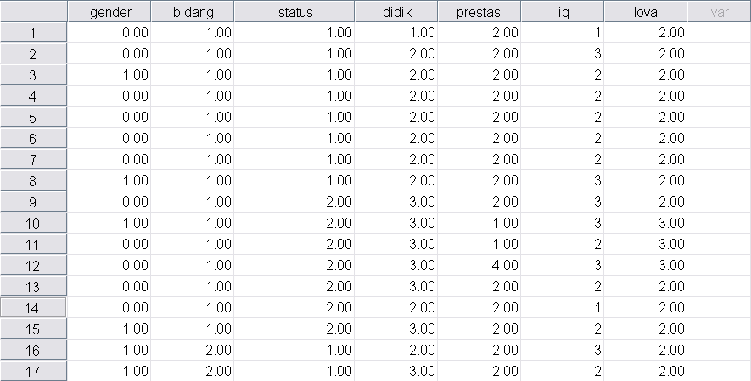
Tampilan Data View Uji Independensi

Slide 13
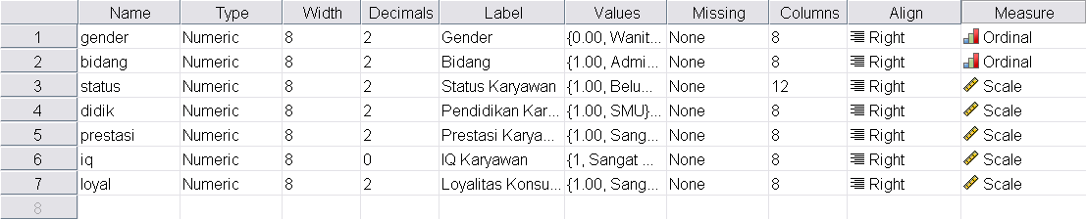
Tampilan Variable View Uji Independensi

Slide 14
Uji Independensi
Sebelum analisa dilakukan, lebih dahulu dibuat bentuk uji hipotesisnya yakni:
Ho : tidak ada hubungan antara tingkat pendidikan dengan prestasi kerja karyawan atau tidak ada pengaruh tingkat pendidikan terhadap prestasi kerja nya.
Ha : ada hubungan antara tingkat pendidikan dengan prestasi kerja karyawan atau tingkat pendidikan karyawan berpengaruh terhadap prestasi kerjanya.
Kaidah Keputusan:
Jika chi hitung > chi tabel maka Ha diterima
Jika chi hitung < chi tabel maka Ho diterima atau
Jika asymp sig > 5% maka Ho diterima
Jika asymp sig < 5% maka Ha diterima
nilai chi tabel dapat ditemukan sbb:
Chi tabel = [(b-1) x (k-1); α ] = [(3-1)x(5-1); 0,05] = 15,51

Slide 15
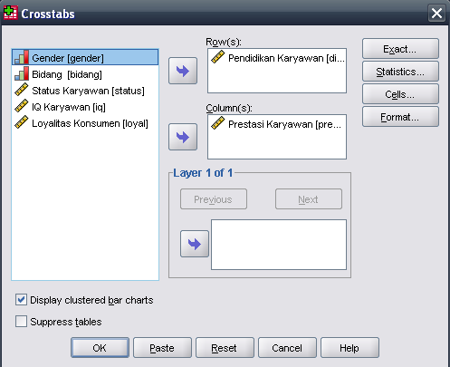
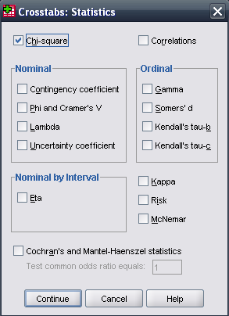
Proses Analisa
Tampilkan data pada SPSS data editor
Klik menu > Analyze > Descriptive Statistic > Croostabs

Slide 16
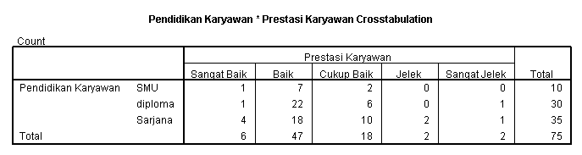
Proses Analisa dan Output
Masukkan variabel Didik ke kotak Row (sebagai baris) dan variabel Prestasi ke dalam kotak Column (sebagai kolom)
tekan tombol > Statistics kemudian centang pilihan Chi-Square, lalu tekan Continue untuk kembali ke menu utama, lalu tandai pilihan Display Clustered Bar Chart untuk menampilkan Bar Chart pada hasil analisa.
Klik OK untuk mulai memproses data
Hasil analisa tampil sbb:

Slide 17
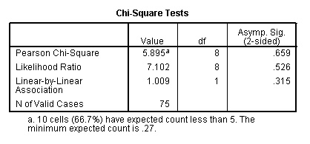
Pengambilan keputusan:
Oleh karena nilai chi-hitung (5,895) < chi tabel (15,51) maka Ho diterima, artinya tidak ada hubungan antara tingkat pendidikan dengan prestasi kerja karyawan atau tidak ada pengaruh tingkat pendidikan karyawan terhadap prestasi kerjanya.
Oleh karena asymp sig (0,659) > 5% maka Ho diterima artinya sama dengan kesimpulan di atas.

Slide 18
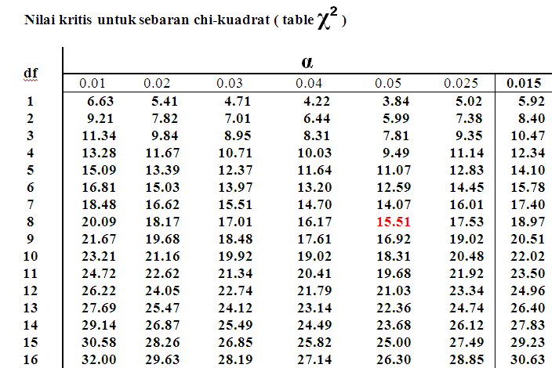
Tampilan Tabel Chi-Square

Slide 19
Kesimpulan
Berdasar hasil analisa independensi (chi square), tidak cukup bukti untuk mengatakan bahwa tingkat pendidikan karyawan berpengaruh atau ada hubungan dengan prestasi kerja karyawan, sehingga dapat diputuskan bahwa tingkat pendidikan karyawan tidak memiliki hubungan atau pengaruh terhadap prestasi kerja karyawan di perusahaan tersebut.
LATIHAN KASUS
untuk kepentingan latihan, coba buat analisa/uji independensi bentuk lain (menggunakan variabel lain) dari data yang sama seperti tampilan data sebelumnya, misal:
Apakah IQ karyawan memiliki hubungan/pengaruh terhadap variabel prestasi kerja ?
Apakah ada hubungan yang berarti antara bidang pekerjaan dengan tingkat loyalitas karyawan di perusahaan tersebut ?
Apakah karyawan yang berpretasi memiliki kecenderungan loyal terhadap perusahaan ?
Adakah hubungan antara tingkat IQ karyawan dengan tingkat loyalitasnya ?

Slide 20
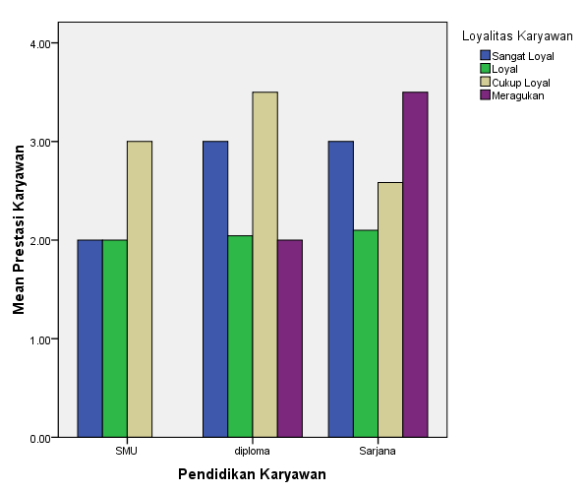
Tampilan Bar Chart

Slide 21
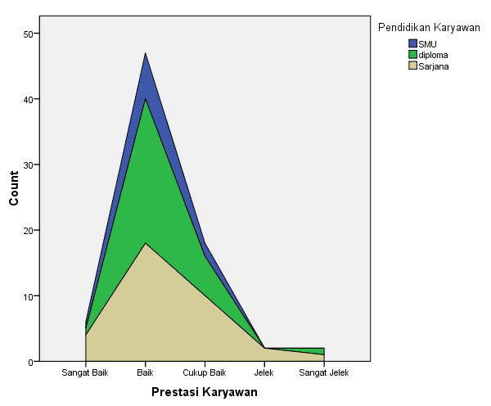
Tampilan Area Chart

Slide 22
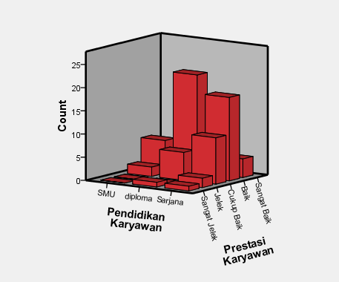
Tampilan Bar Chart
Prestasi Kerja Karyawan Atas Dasar Pendidikannya

Slide 23
Komposisi Elemen Biaya Hidup Individu
3,8%
16,7%
30,96%
10%
26,8%
11,7%

Slide 24
Komponen Biaya

Slide 25
Sumber Informasi
Sumber: OkeZone.com

